Slide 1

Puño de 5
Puño de 5
Equipo 2
Dominguez Rasgadoz Miguel
Gomez Castillo Diana
Gomez Castillo Juan
Romero Marcos Jose Francisco
Valdiviezo Hernandez Venus Abisag
Saures Guillen Wilfrido

Slide 2


Historia y Creadores
Historia y Creadores
No está del todo claro dónde se originó el Fist-to-Five, muchos lo atribuyen a la American Youth Foundation que comenzó a usarlo en 2004.
“Cuando un grupo llega a un consenso sobre un asunto, significa que todos en el grupo pueden apoyar la decisión; no todos tienen que pensar que es la mejor decisión, pero todos están de acuerdo en que pueden vivir con ella.” - AYF

Slide 3

Elementos
Elementos
Fist to Five es una votación de calidad. Tiene los elementos de consenso incorporados y puede preparar a los grupos para la transición al consenso si lo desean. La mayoría de las personas están acostumbradas a la simplicidad del voto "sí" y "no" en lugar del complejo y más orientado a la comunidad método de consenso de la toma de decisiones.

Slide 4
Descripción del proceso de estimación

Slide 5
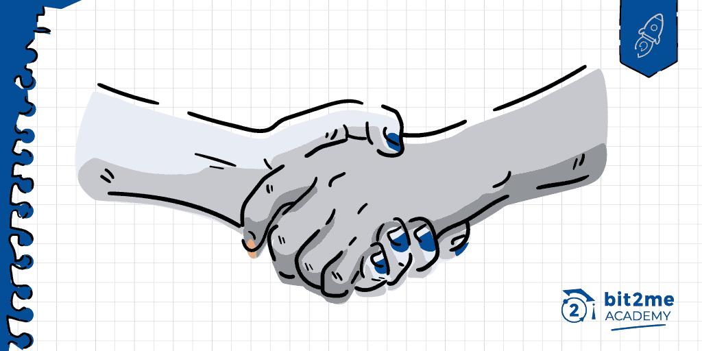
¿Qué es el consenso?
Acuerdo producido por consentimiento entre todos los miembros de un grupo o entre varios grupos.

Slide 6





Instrucciones del método
Cuando un equipo está discutiendo una posible solución o está por llegar a una decisión sobre cualquier tema, la herramienta de Puño de Cinco sirve para determinar cuál es la opinión de cada persona en un momento dado utilizando los cinco dedos.

Slide 7



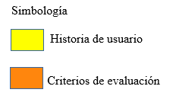
Aplicacion del metodo
Aplicación del método

